Slide 1
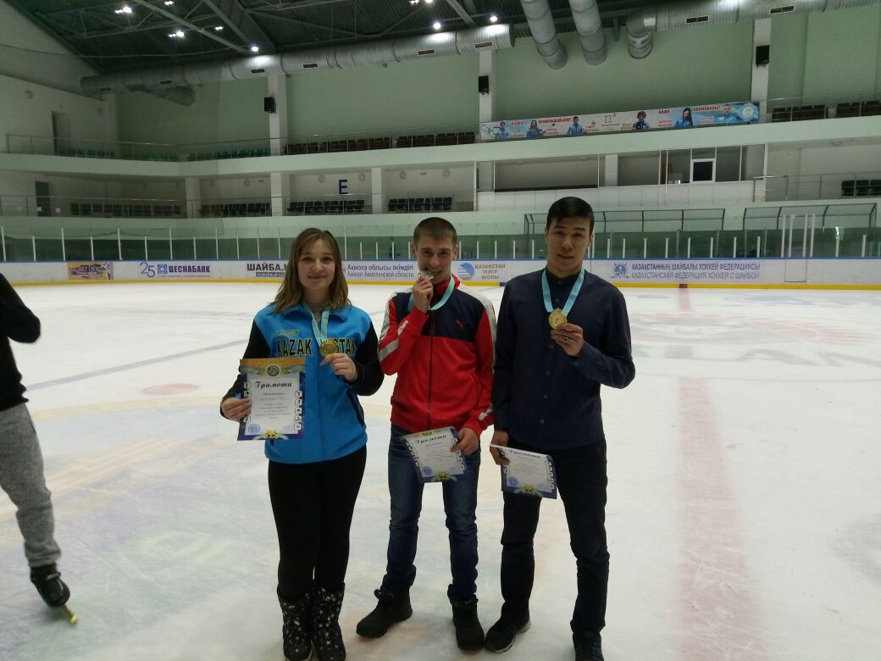
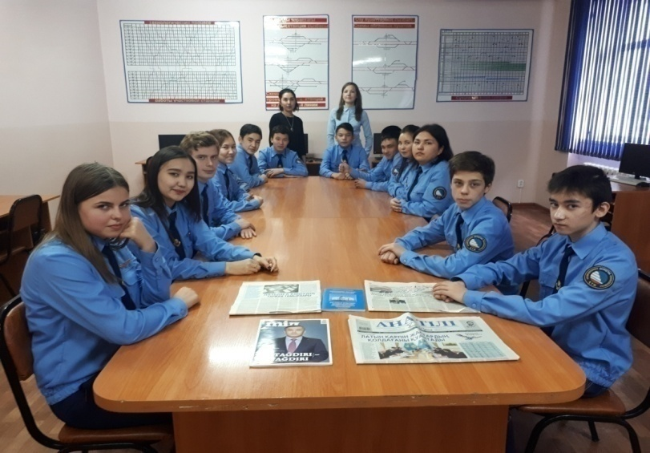
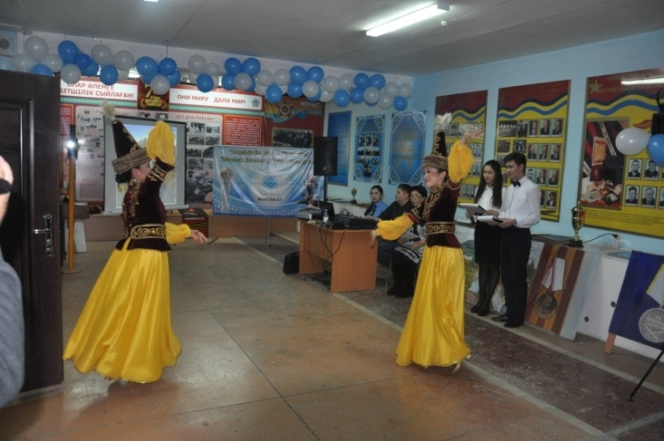
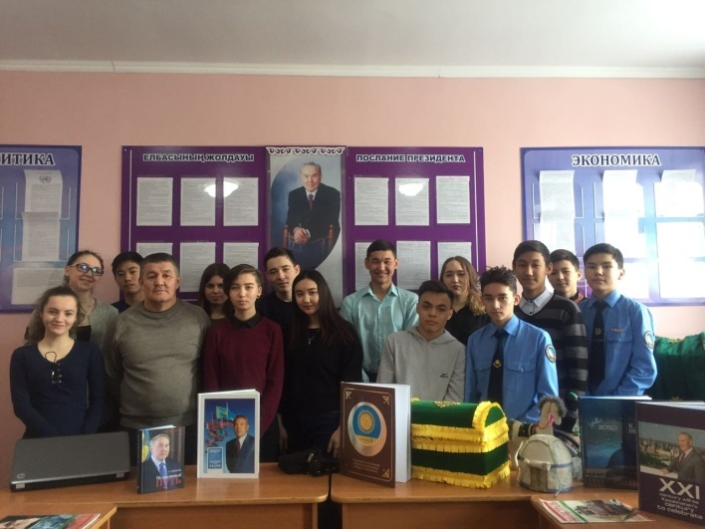
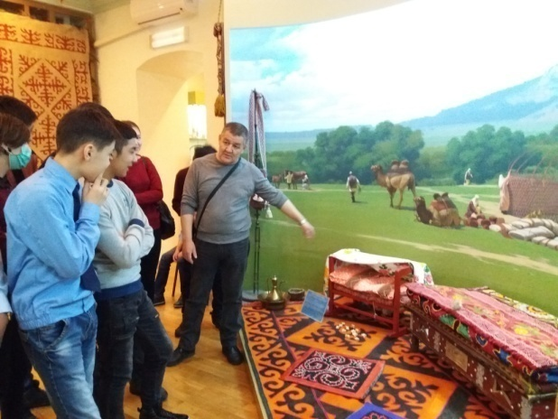
«Жас толқын» Выпуск №3

Slide 2
Дорогие читатели, студенты,
в новом выпуске газеты «Жас толқын» вы познакомитесь с миссией колледжа, Посланием Президента, новым фото отчетом, статьями, о прошедшем конкурсе профессий, и ещё многое другое вы увидите в данном выпуске.

Slide 5
Обсуждение Послания Президента Республики Казахстан Н. Назарбаева народу Казахстана от 10 января 2018 года
«Новые возможности развития в условиях четвертой промышленной революции»
Сегодня в стенах колледжа «Бурабай» прошло обсуждение ежегодного Послания Президента Республики народу Казахстана. Были заслушаны мнения студентов и преподавателей колледжа об основных задачах, изложенных в Послании. Преподаватель истории и обществознания Рахимов Бауыржан Молдагалиевич:
«Послание Президента РК определяет конкретные задачи каждого казахстанца на будущее. Одно из главных направлении Послания – новое качество образования. Основой этого процесса является человеческий капитал. Для ускорения создания собственной передовой системы образования необходимо, чтобы образовательные программы были адаптированы к изменениям, которые будут способствовать усвоению знаний. Президент особое внимание уделяет обучению и росту квалификации педагогов. Только высокообразованный квалифицированный педагог сможет подготовить конкурентоспособного специалиста. Не оставляет без внимания Глава государства языковую политику. Будущее казахстанцев за свободным владением казахским, русским и английским языками.» Малдыбай Жанэль студентка колледжа «Бурабай»: «В Послании Президента предложены конкретные шаги развития страны, которые четко продуманы, проверены временем, заставляют задуматься каждого казахстанца. Особое внимание уделяется новому качеству образования. Для нас, студентов колледжа, очень важно, что будет продолжена реализация проекта «Бесплатное профессионально-техническое образование». Это значит, что очень много юношей и девушек смогут получить бесплатно первую профессию, получить путёвку в жизнь. Значительно для нас и то, что программы обучения в техническом и профессиональном образовании должны обновляться с привлечением работодателей. Исходя из этих требований мы сможем без проблем найти работу, определить своё будущее.»

Slide 6
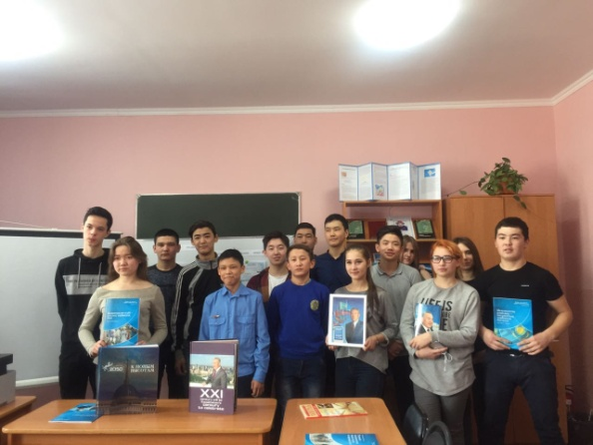
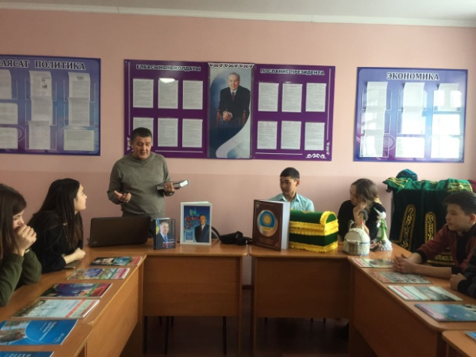
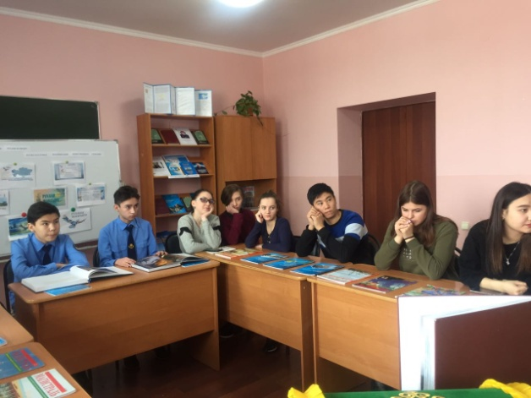

Slide 7
В программе Президента Н.А.Назарбаева «Болашаққа бағдар: Рухани жаңғыру», говорится: «Первое условие модернизации нового типа – это сохранение своей культуры, собственного национального кода. Без опоры на национально-культурные корни модернизация повиснет в воздухе, а это значит, что история и национальные традиции должны быть обязательно учтены. Эта платформа, соединяющая горизонты прошлого, настоящего и будущего народа.»
Историческое краеведение не ограничивается рамками предмета и истории культуры родного края. Наряду с уроками, как основной формы педагогического процесса, большое значение имеет и внеаудиторная работа. Одной из форм внеаудиторной работы является историко-краеведческий кружок.В колледже работает кружок «Көкше».Члены кружка «Кокше» на своих заседаниях занимаются изучением своего родного края. Кружок есть то звено, которое позволяет использовать разнообразные формы работы. Важную роль в реализации плана кружка призван сыграть деятельный подход, предусматривающий активное участие обучающихся в сборе материала, подготовку ими сообщений по разделам курса, экскурсий в музей, работы в архиве, сотрудничество с кокшетауским Историко-краеведческим музеем. И на этот раз студенты со своим руководителем Бауыржаном Молдагалиевичем с большим интересом посетили музей.
Экспозиции позволяют проводить уроки, исторический материал используется студентами для написания сочинений, изучения истории родного края, для дальнейшего развития работы кружка.

Slide 8
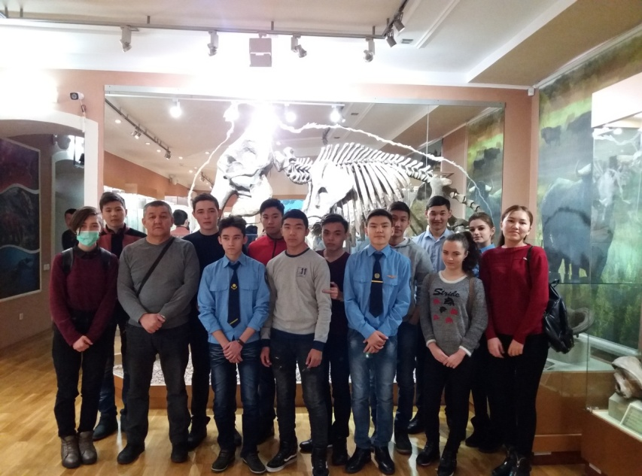
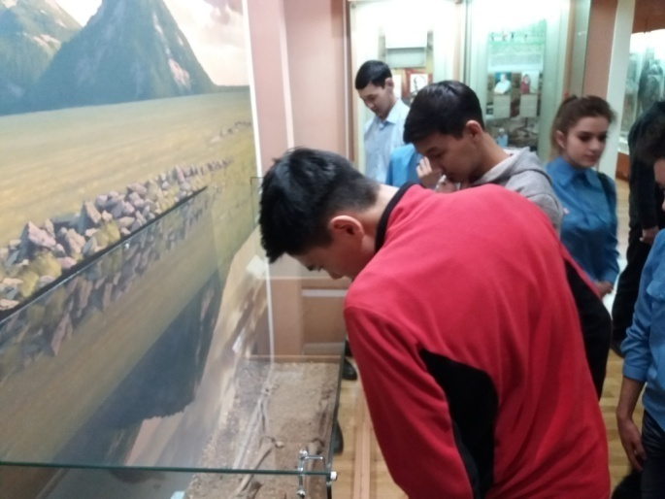
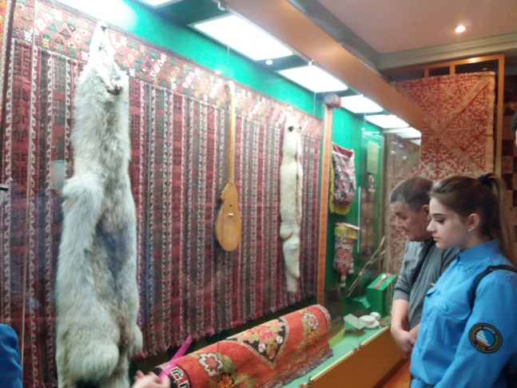
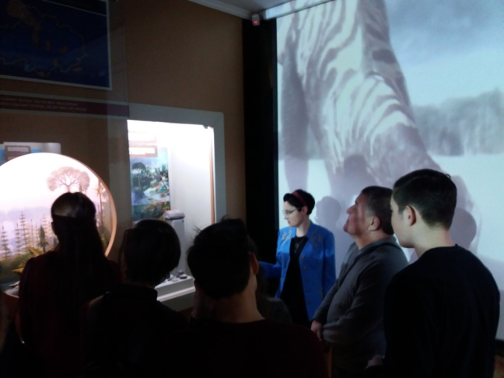
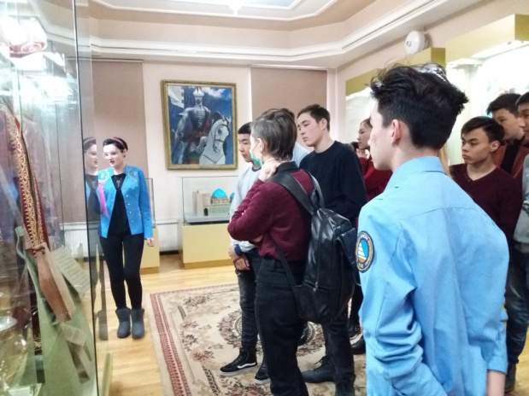
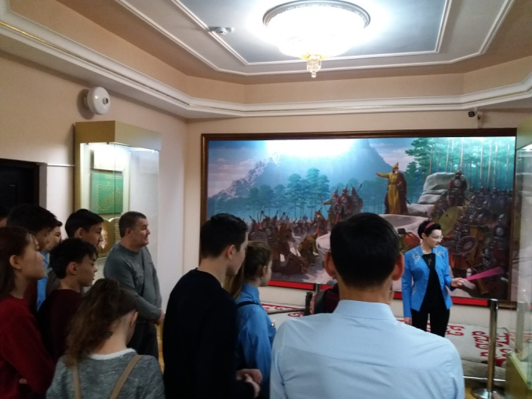

Slide 9
Сегодня образованные и ищущие студенты – завтра конкурентоспособные специалисты
Н.А.Назарбаев в статье «Болашаққа бағдар: Рухани жаңғыру» одним из направлений модернизации общественного сознания назвал работу по формированию чувства патриотизма, которое начинается с любви к своей земле, к своему аулу, городу, народу, к его духовным и культурным ценностям. В рамках реализации этой программы в колледже «Бурабай» прошла научно-практическая конфренция «Сұлу сөздің сүлейі-Сәкен сері» по итогам поисковой работы студентов по изучению жизни и творчества известного народного писателя, журналиста, драматурга, переводчика, нашего земляка, лауреата Государственной премии Сакена Нурмаковича Жунусова. Творческая группа студентов 1,2 курсов на протяжении двух месяцев, работая в тесном сотрудничестве с областной библиотекой имени М.Жумабаева, по крупицам из газетных статей, воспоминаний родных, близких, друзей и земляков, изучая экспонаты в городском музее литературы и искусства, собирали материал о жизни этого многогранного человека, которому ещё при жизни было дано звание «сері». На этом мини-научном форуме прозвучали доклады членов поисковой группы, сопровождаемые презентациями, видеоинтервью доктора педагогических наук, профессора Кокшетауского университета имени Ш.Уалиханова Маликова Турсынбека Сабировича, выступление приглашенного на мероприятие земляка Сакена сері, журналиста, ныне пенсионера, Ахметжанова Д.А, библиографа областной универсальной библиотеки имени М.Жумабаева Әлке Мөлдір Қанатқызы, стихи самого автора и стихи о нём. Члены поисковой группы так увлечённо рассказывали о своём любимом писателе-земляке и его произведениях, что казалось они сами воочию видели и знаменитого Акана сері-героя одноименного романа Сакена Жунусова и не менее знаменитого его скакуна Кулагера, Аманай и Заманай, Райхан и Кургерей, что их увлеченность невольно передалась и слушателям. Прониковенные стихи самого Сакена сері и строки о нем не могли не затронуть сердца юных слушателей. Атмосфера заинтересованности, гордости за своего земляка витала в воздухе аудитории, в которой проходила конференция. А это говорит о том, что работа небольшой группы студентов добилась своей цели – донести до остальных : наш край богат такими людьми и нам есть чем гордиться. По результатам поисковой работы членам рабочей группы Баймағамбет Асанәлі, Ерғали Аману, Нуғметуллин Санжару, Нуртазиной Жадре, Досымову Султану и Канапину Жасұлану были вручены сертификаты. Научно- практическую конференцию завершила директор колледжа Аубакирова Ж.С., которая отметила, что работа, проведенная поисковой группой, является откликом на призыв Президента по модернизации общественного сознания и его направления «Туган жер». Молодежь, стремящаяся знать духовное и культурное наследие своего народа и ставящая среди приоритетов образованность на первое место, сможет стать конкурентноспособной и сможет успешно жить в условиях эпохи технологической революции.

Slide 10
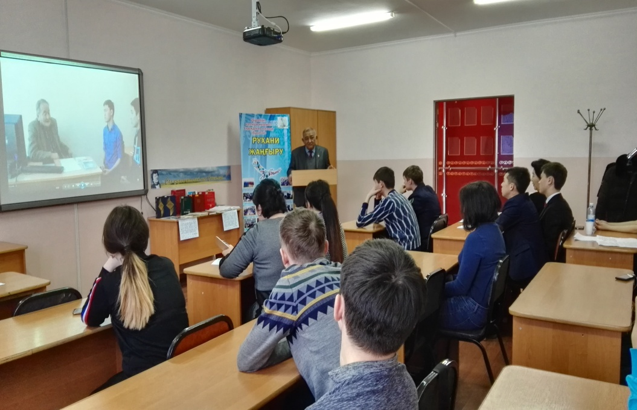
Члены поисковой группы вместе с гостями
Выступление Ахметжанова Д.А.

Slide 11
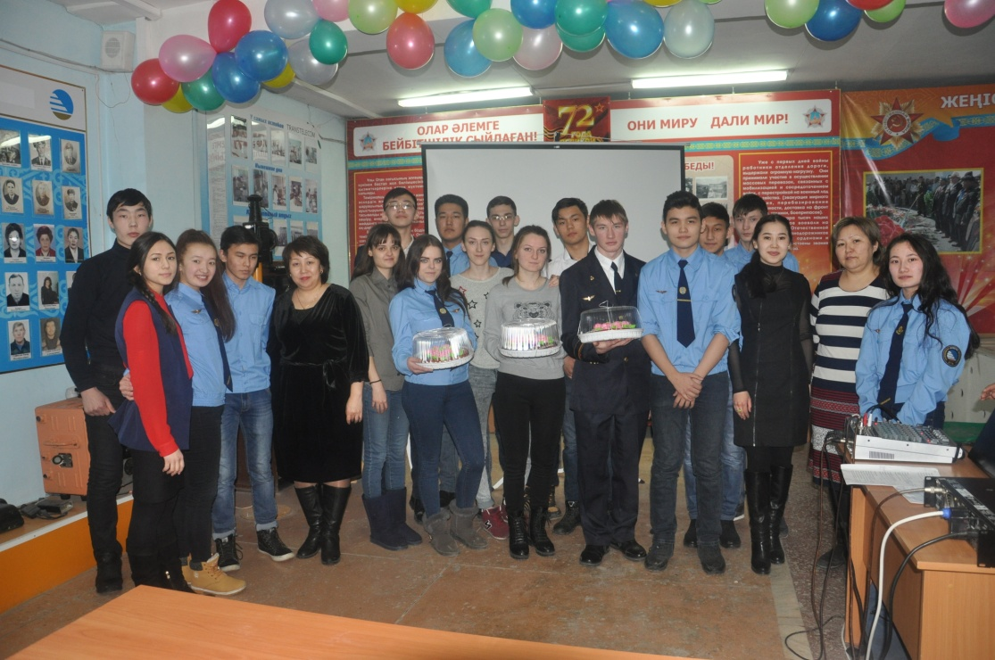
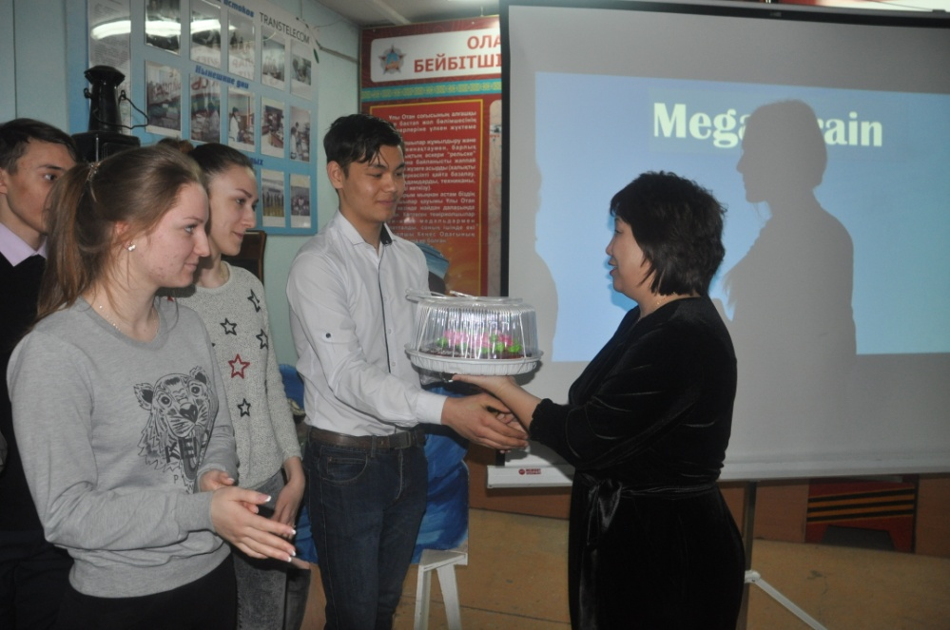
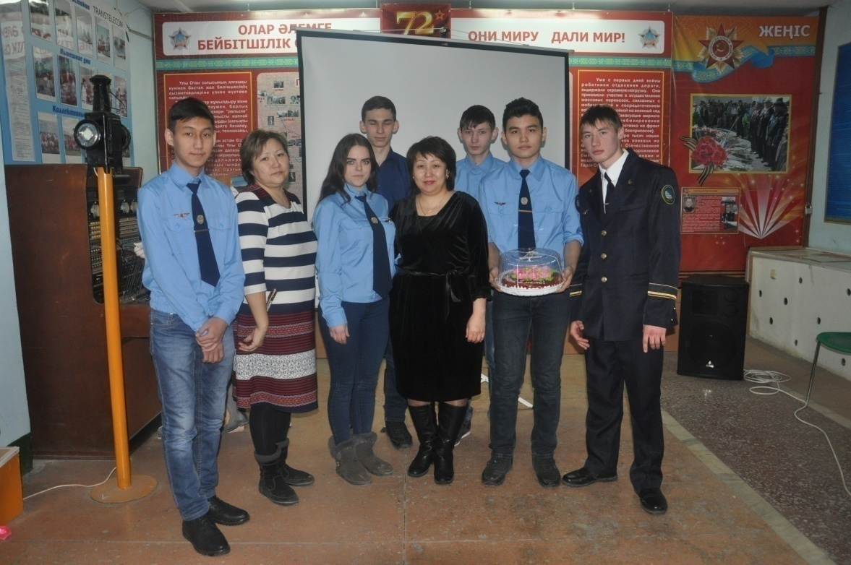
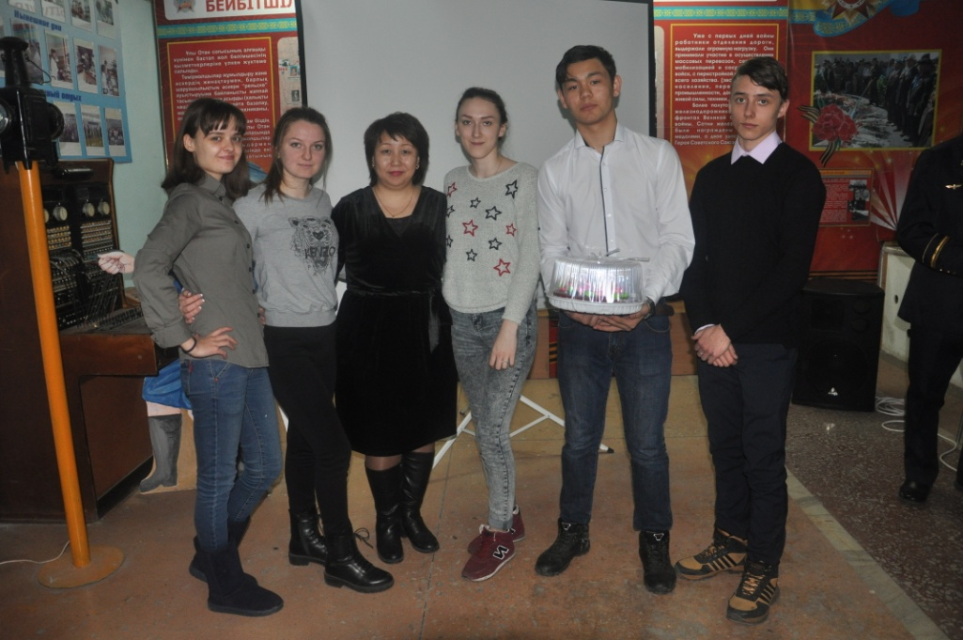
« MEGA BRAIN»

Slide 12
« MEGA BRAIN»
В колледже «Бурабай» состоялся конкурс «Лучшая профессия», который проходил в музее «Жизнь-дорога». Среди студентов 1-3 курсов по специальностям 1203000«Организация перевозок и управление движением на железнодорожном транспорте» и 1517000«Защита в чрезвычайных ситуациях».
Цели и задачи:
мотивация студентов к углубленному изучению дисциплины;
повышение уровня и совершенствование качества профессиональной подготовки студентов;
передача опыта между студентами разных курсов;
формирование умения работать в коллективе, духа здорового соперничества в конкурентной борьбе и в стремлении к победе;
воспитание чувства ответственности за выполненную работу.
Конкурс проходил в четыре этапа:
Викторина
Видео-конкурс
Одна из ситуаций
Фото разминка.
Конкурсанты представили жюри домашнее задание: показали пятиминутное видео. Победители конкурса определялись по лучшим показателям выполнения конкурсных заданий и ответов на вопросы по профессии. Основными критериями оценки результатов выполнения конкурсных заданий являлись: динамичность, актуальность, профессиональность.
Студенты подошли к заданиям ответственно, в результате упорной борьбы победителем стала команда специальности ЖД под названием «Экспресс». Второе место присудили команде «Локомотив» и третье место заняла команда «Спасатель». Все конкурсанты – профессионалы своего дела. Разница в баллах была небольшая. Чувствовалось волнение, а также стремление участников к победе. Большая благодарность членам КДМ, за слаженную работу в проведении мероприятия и болельщикам за поддержку команд.
С приветственным словом выступила заместитель директора по УПР Баишева Г.М. и вручила участникам призы.

Slide 13
Конференция по итогам практики
Члены комиссии- Заместитель начальника станции Кайдаулов Р.К
Заместитель директора по учебно-производственной работе Баишева Г.М
Инженер по охране труда Мурзагалиев Е.М
Ведущий специалист по охране труда Каиржанова К.К
Преподаватель по ОД,ТЭБД Хамзина Ж.А
Преподаватель по АСУ Канафина Ж.З
Участники конференции- студенты 4-курса специальности «1203000 Организация перевозок и управление движением на железнодорожном транспорте»:
Ахмадиева Найля проходила практику на станции Кокшетау-1
Цветков Михаил проходил практику на станции Кокшетау-2
Кабдошова Зиба проходила практику на станции Курорт Боровое
Алдабергенов Нурсултан проходил практику на станции Жаман-Аши

Slide 14
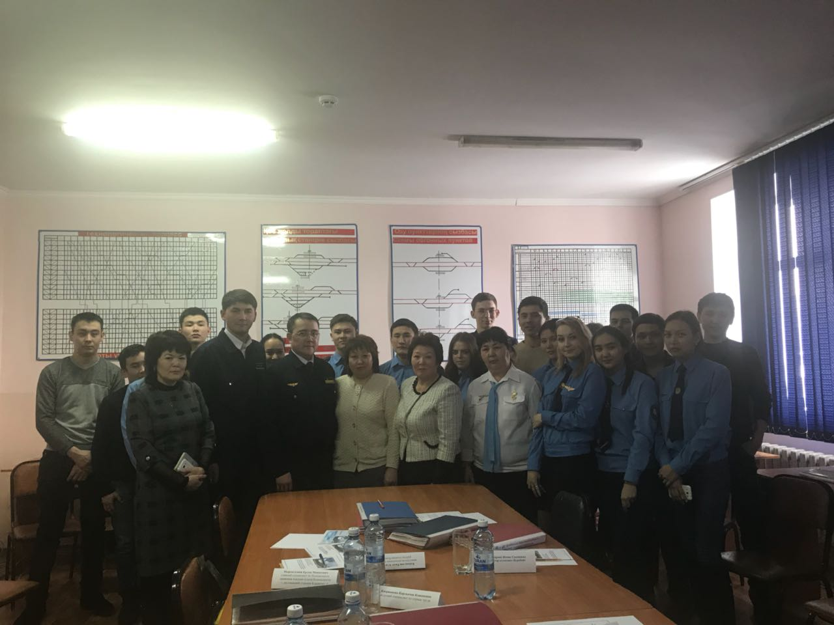
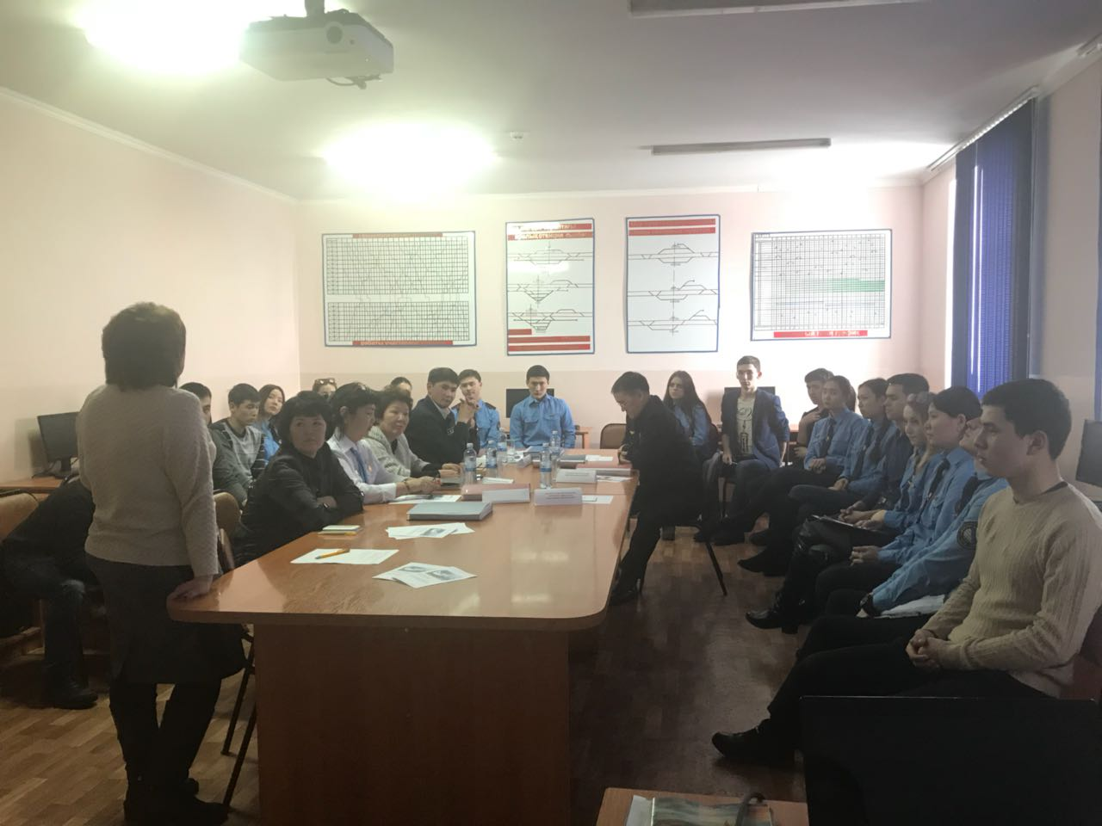
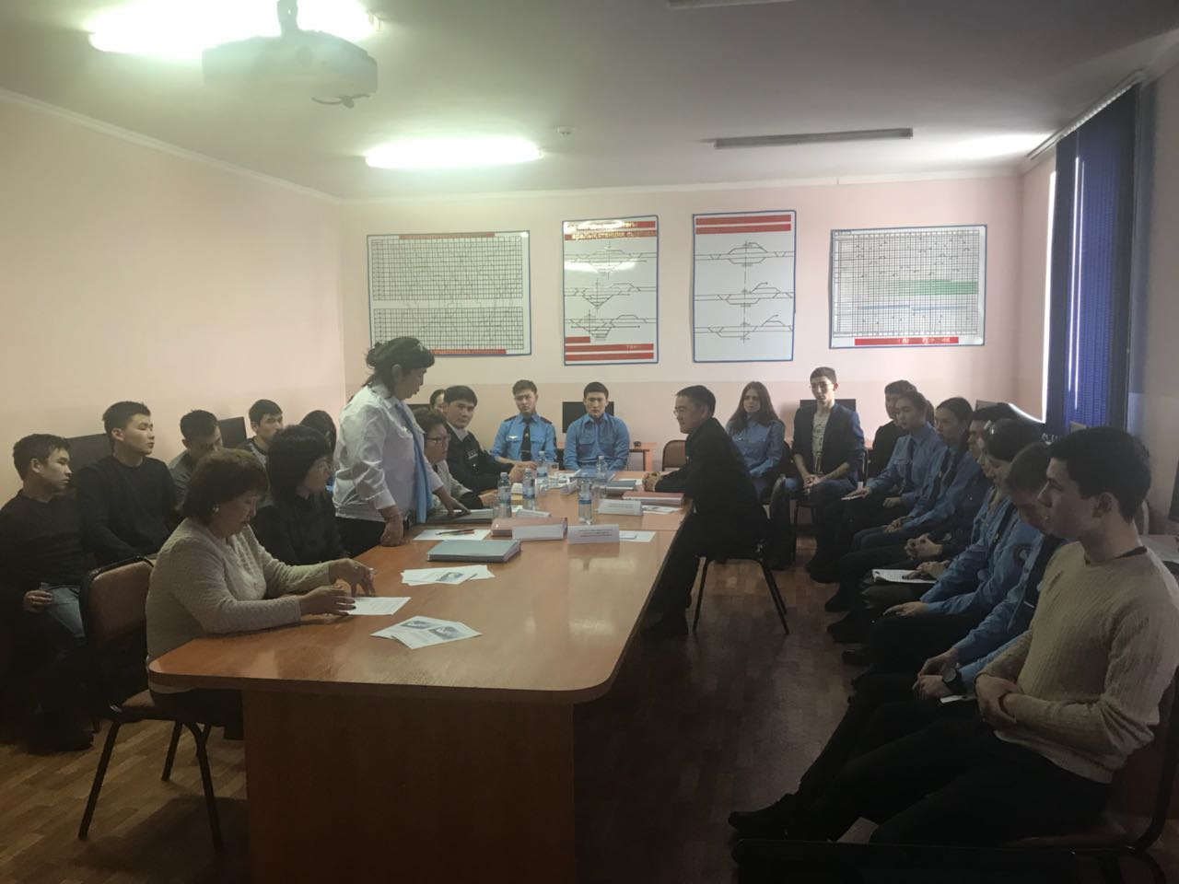
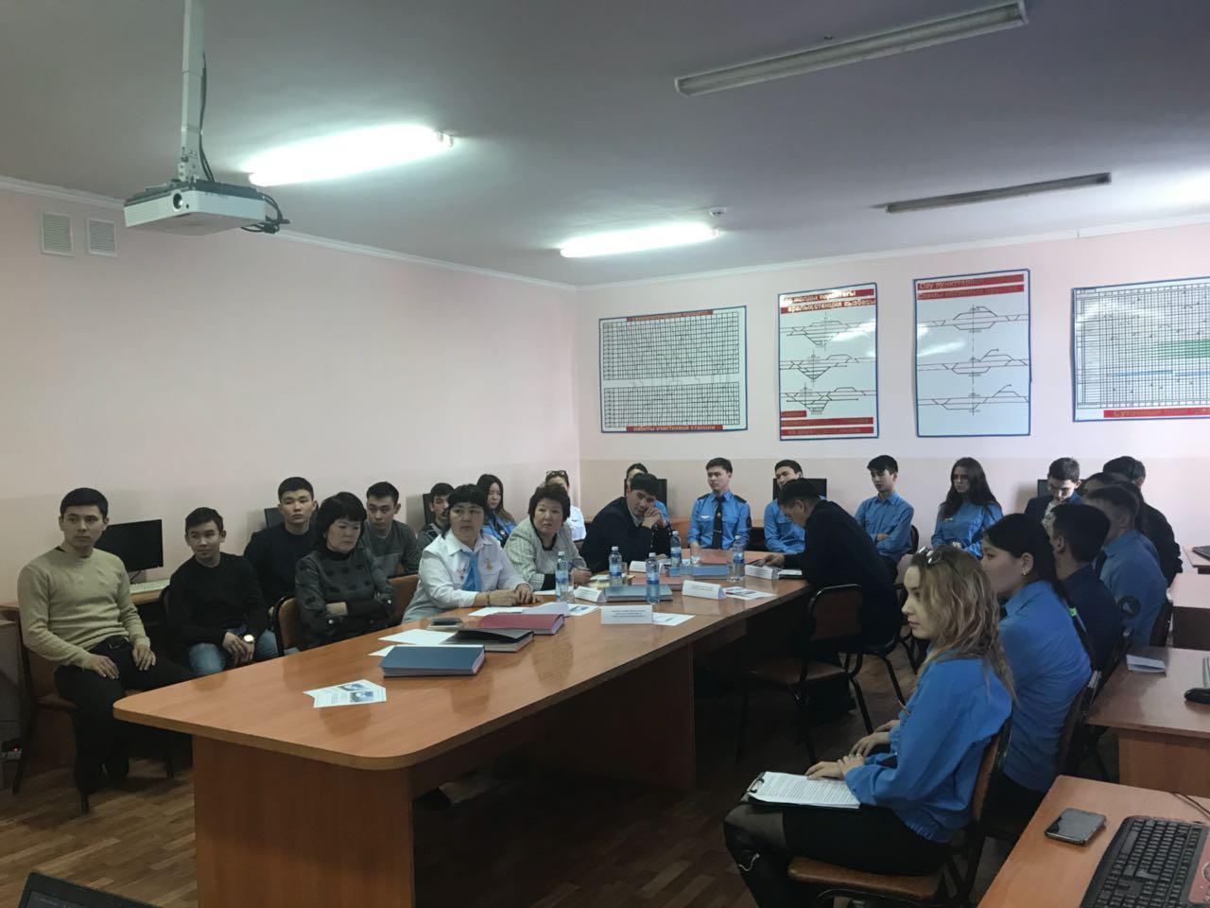

Slide 15
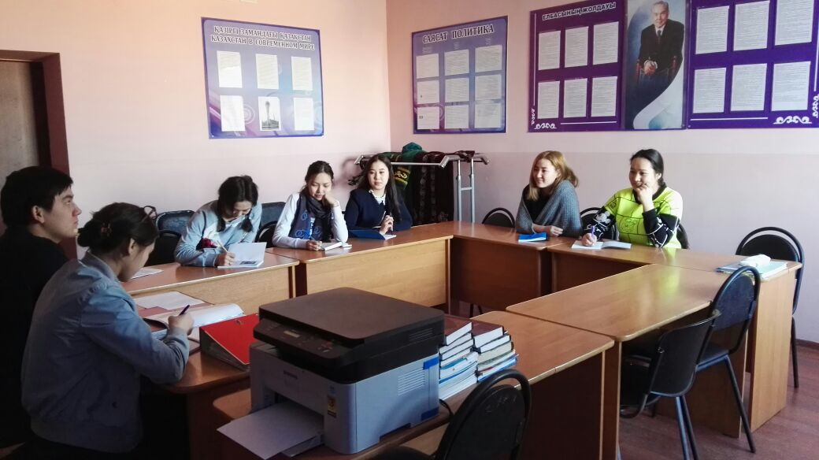
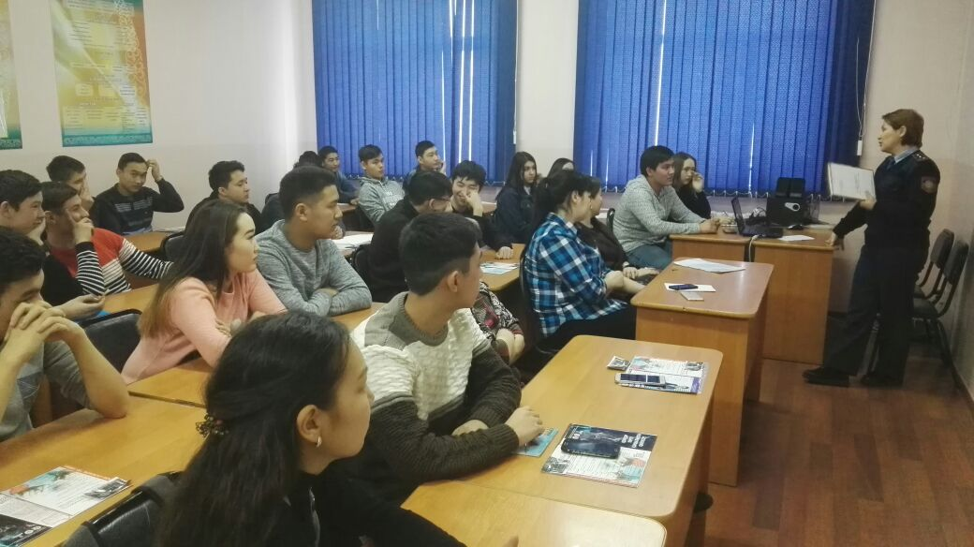
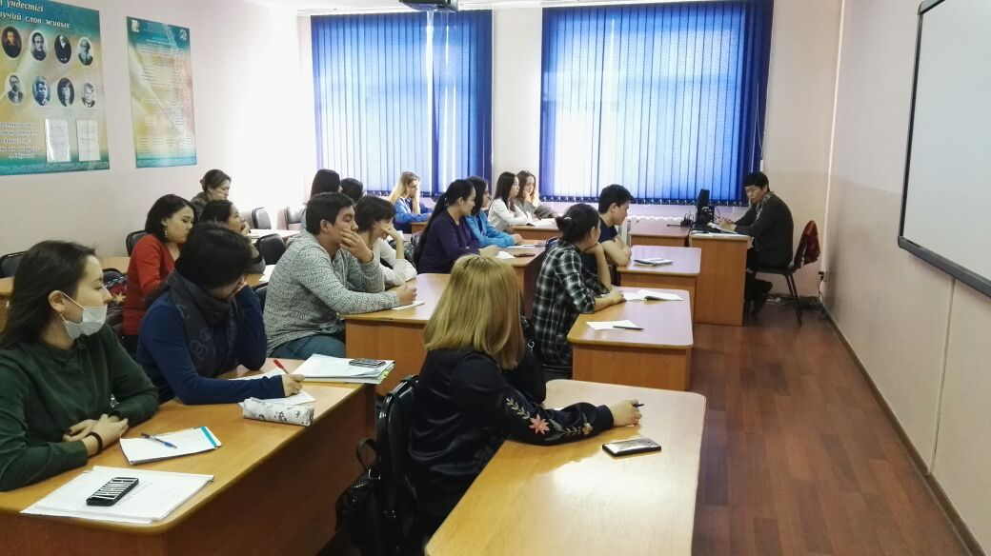
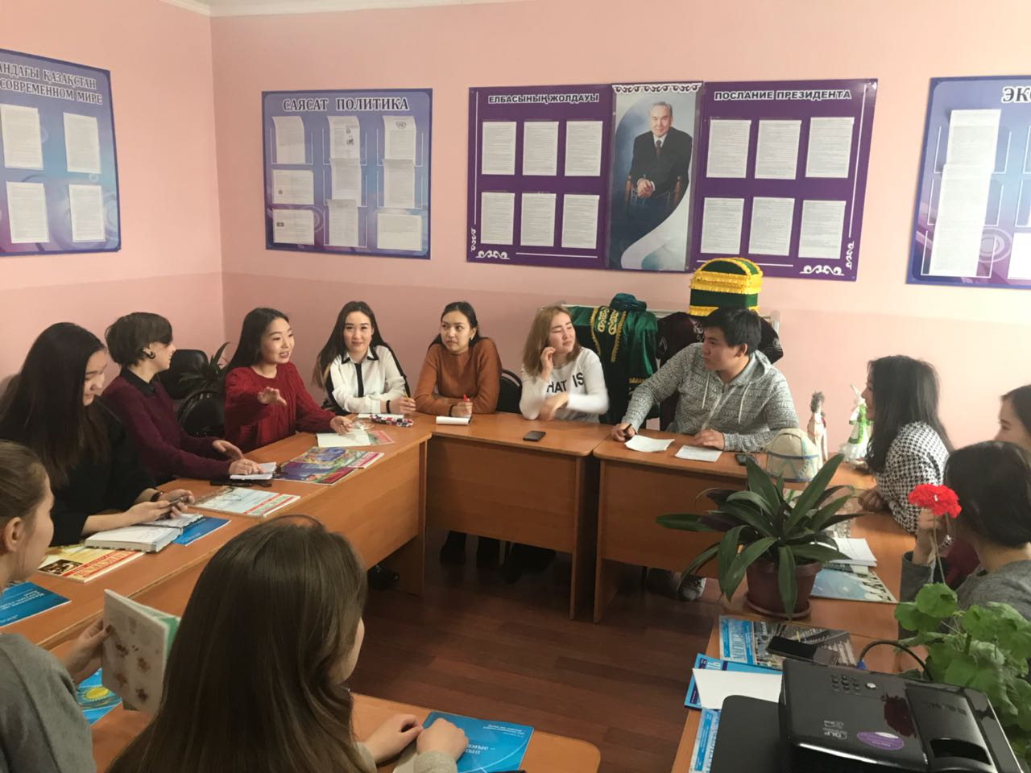
Беседы и собрании

Slide 16
Заседание комитета по делам молодёжи. В ходе заседания рассматривались вопросы о текущей работе молодёжных подразделений

Slide 17
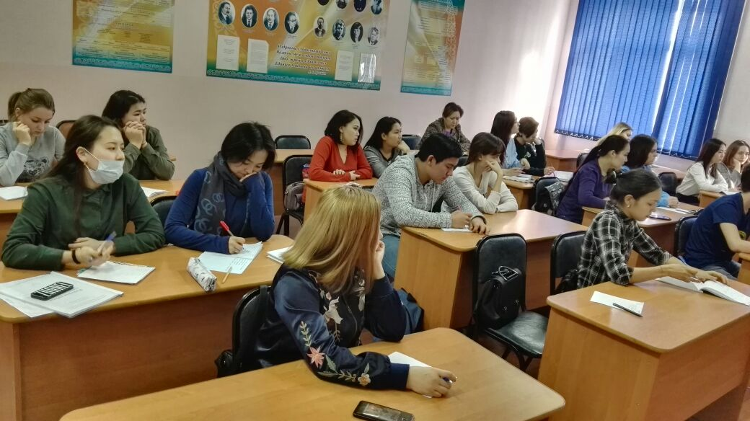
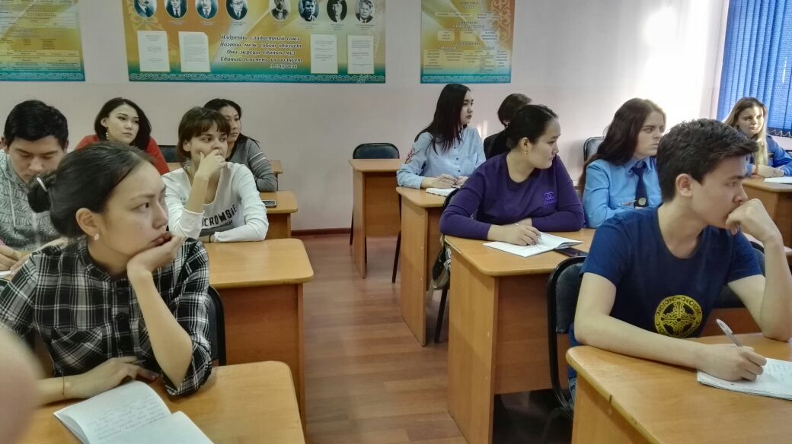
Заседание КДМ и старостата с приглашением директора колледжа. Повестка дня: 1. . Вопросы о работе старостата по соблюдению внутреннего распорядка колледжа. 2. Обсуждение и утверждение плана конкурса «Моя профессия» 3. Разное

Slide 18
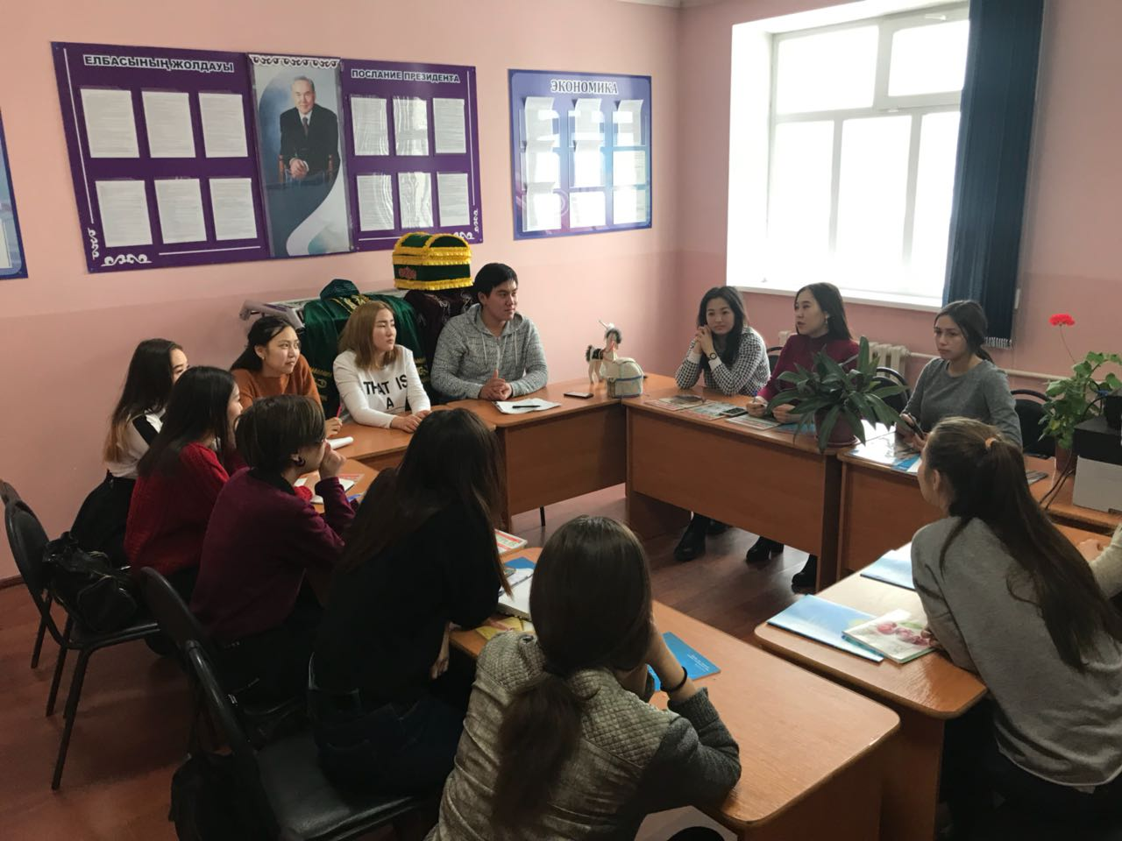
Очередная встреча КДМ и старостата.

Slide 19
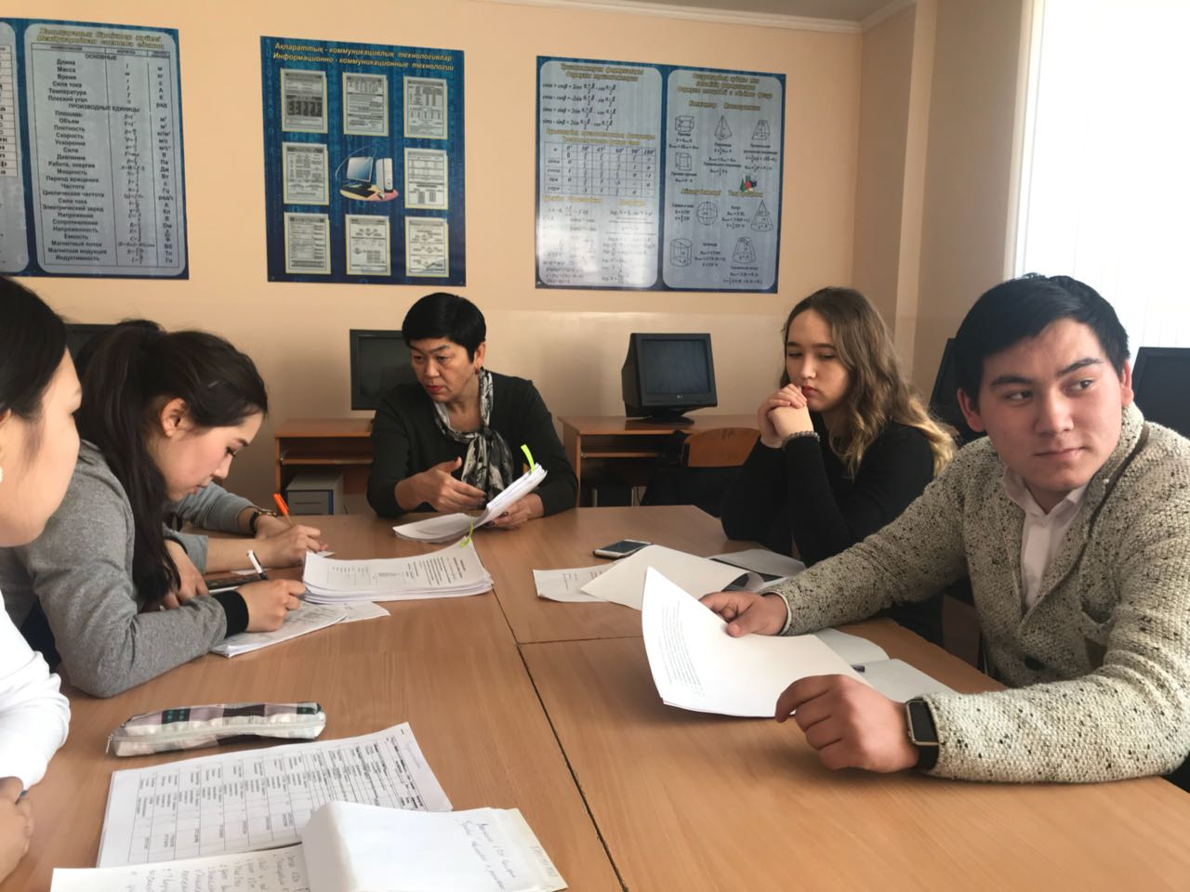
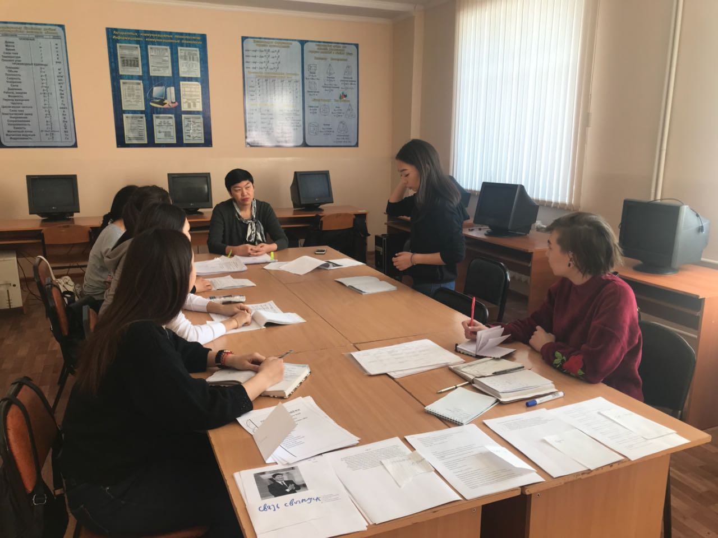
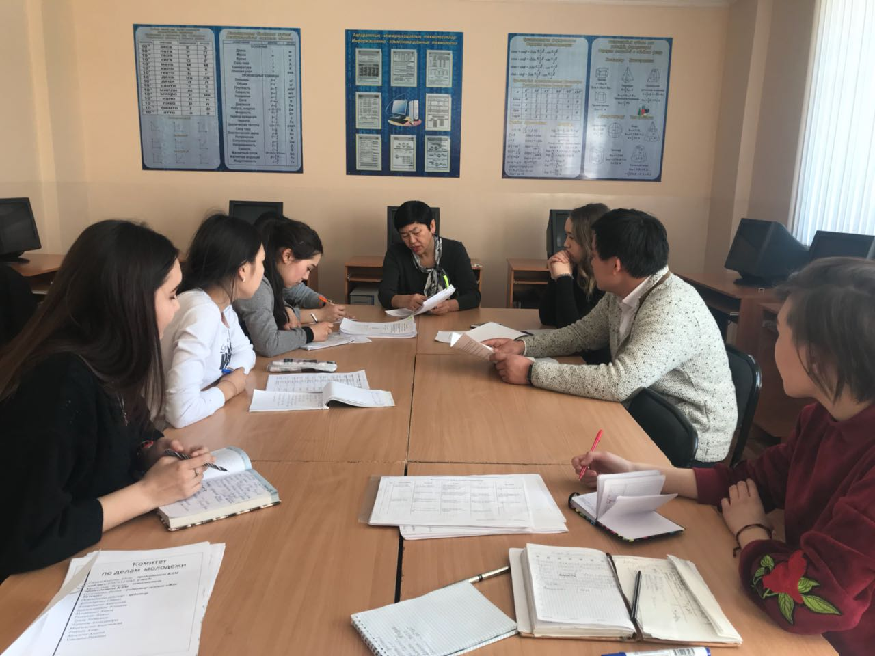
Заседание комитета по делам молодёжи в присутствии директора колледжа «Бурабай». Обсуждение итогов работы за неделю.

Slide 20
Фотоотчеты по практике

Slide 21
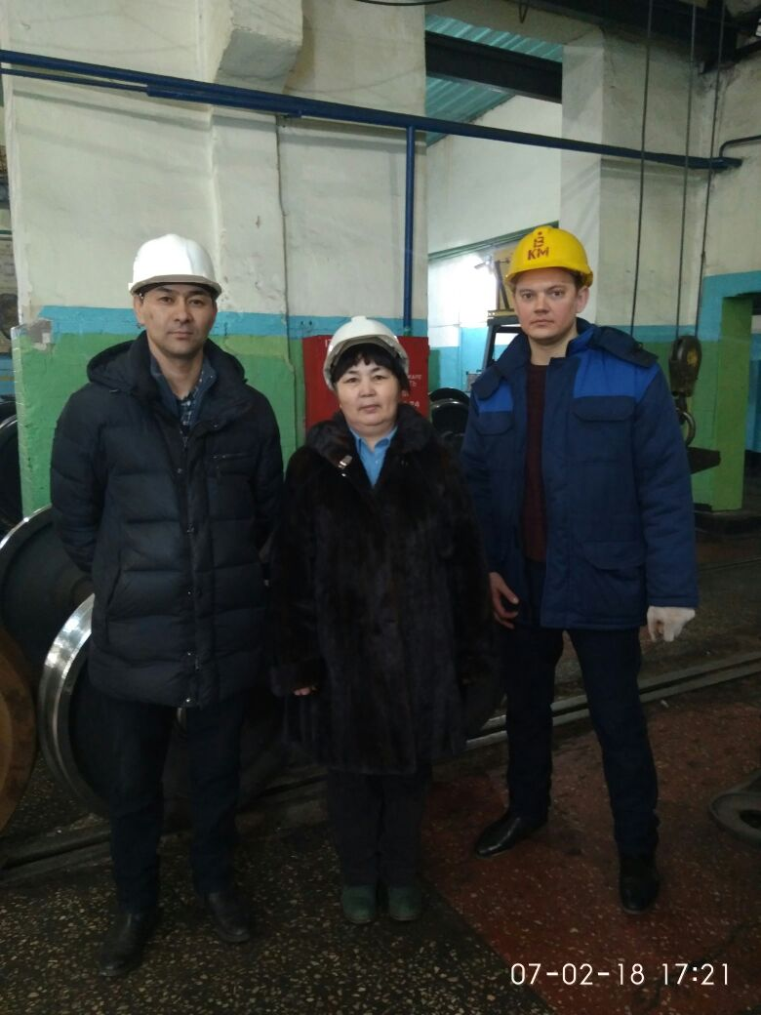
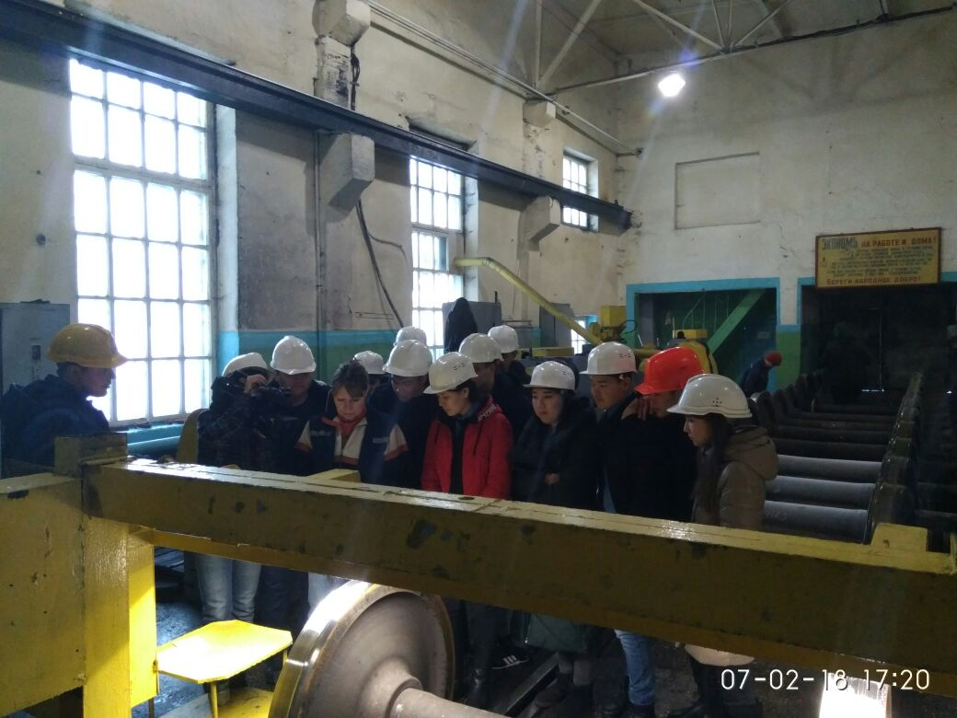
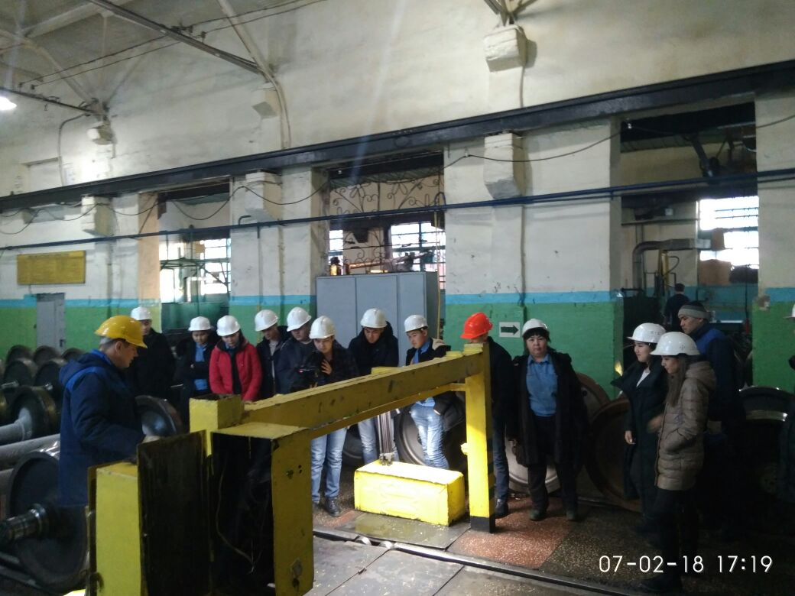
Практика группы ТЖ-41 специальности «1203000 Организация перевозок и управление движением на железнодорожном транспорте» на станций « Курорт Боровое» Преподаватель- Хамзина Ж.А С практикой ознакомили- Инженер технолог Ногиев С.А Дефектоскопист Бахитова Л.Ю Инженер по охране труда Рысмаганбетов Болатбек Каскербаевич Дефектоскопист ВКМ Акимова Е.Б

Slide 22
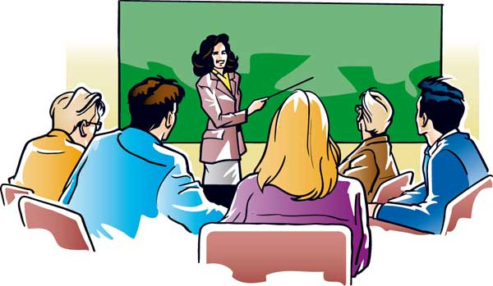
Профилактические
беседы со студентами.

Slide 23
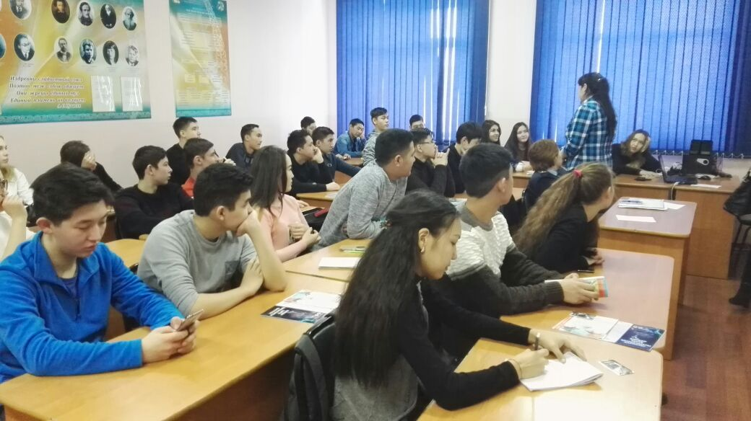
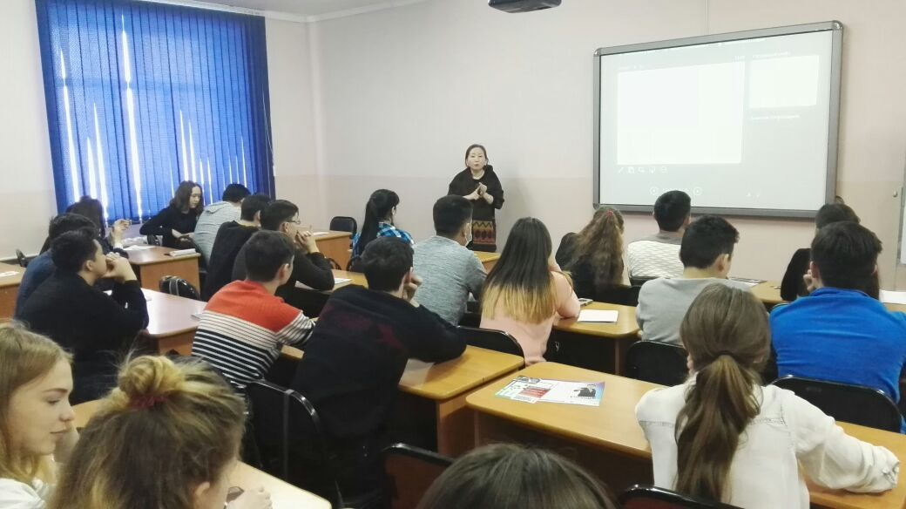
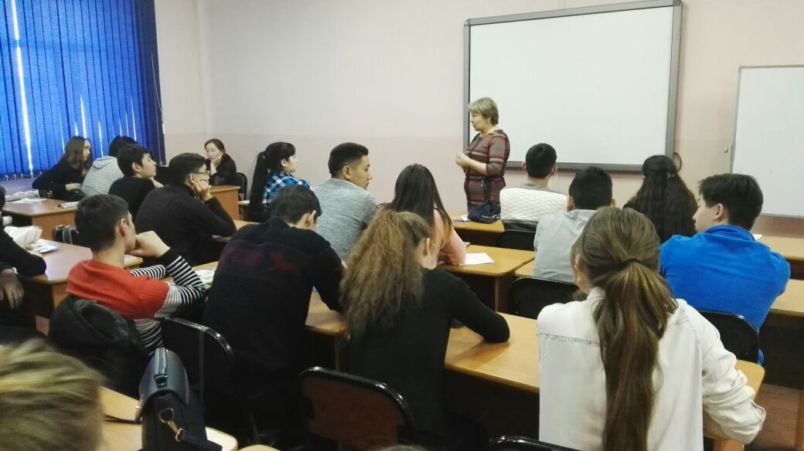
«Профилактика правонарушений и коррекции деструктивного поведения». Одной из самых актуальных и социально значимых задач, стоящих перед нашим обществом сегодня, безусловно, является поиск путей снижения роста преступлениий среди молодежи и повышенная эффективность их профилактики. Для студентов колледжа выступили: психолог областного наркологического диспансера Молодовская Наталья, старший участковый инспектор полиции ОЮП МПС УВД г. Кокшетау,Кашкенова А.О, специалист ОФ «Шанырак» Кульбаева Айнур и психолог – консультант МРЦ г. Кокшетау Ксения Андросова.

Slide 24
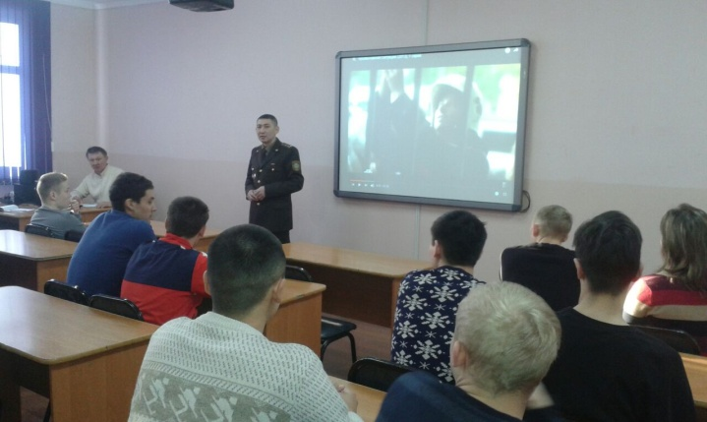
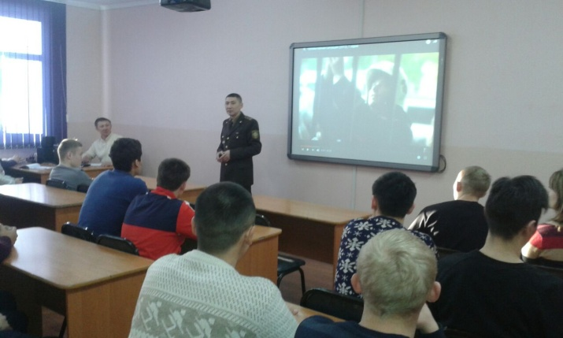
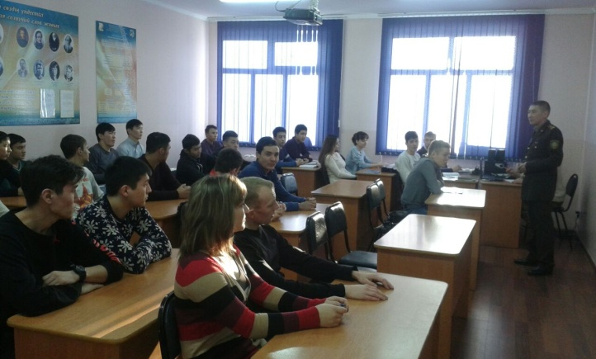
В рамках профориентационной работы сотрудником КТИ КЧС МВД РК ,старшим помощником руководителя тушения пожара дежурной службы пожаротушения, капитаном гражданской защиты Кулымбасовым Бериком Негметовичем со студентами 4 курса специальности 1517000 «Защита в чрезвычайных ситуациях (по профилю)» была проведена беседа о возможности продолжения обучения по данной специальности выпускников колледжа в КТИ КЧС МВД РК г. Кокшетау и условиях приема на обучение.

Slide 26
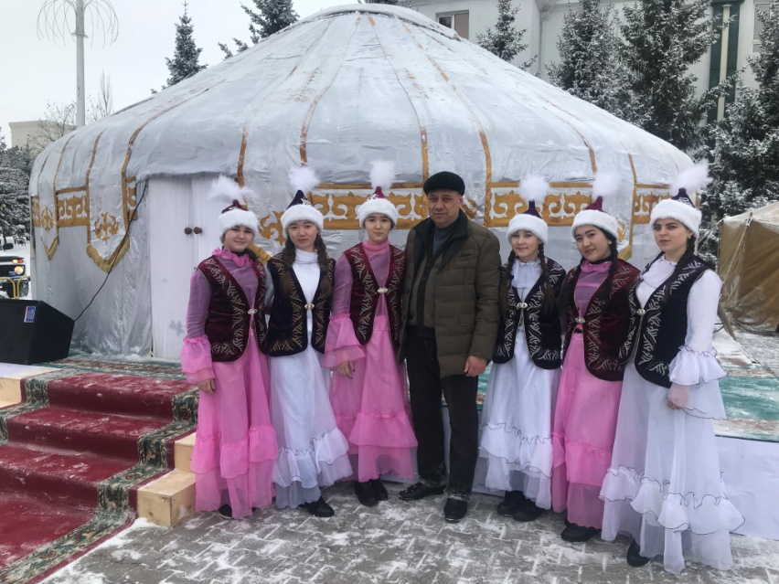
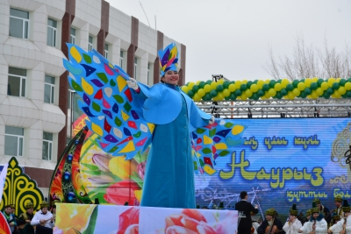
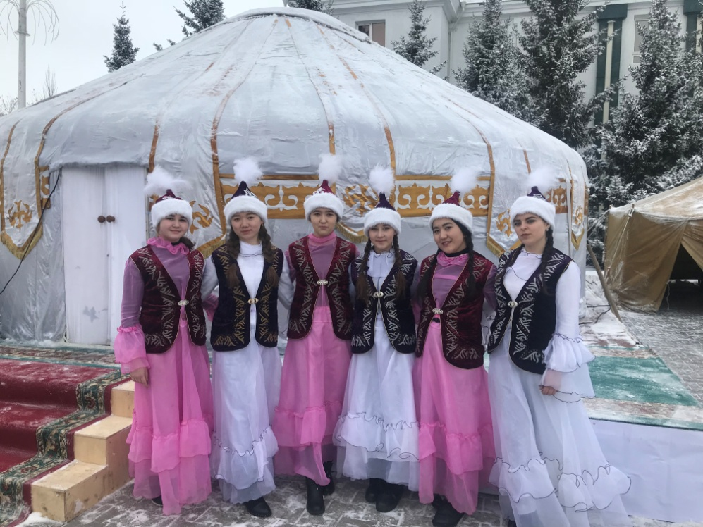
Колледж “Бурабай” совместно с социальными партнерами АО НК “КТЖ-ГП” Акмолинское отделение ГП участвовали в праздновании праздника “Наурыз-мейрамы”

Slide 27
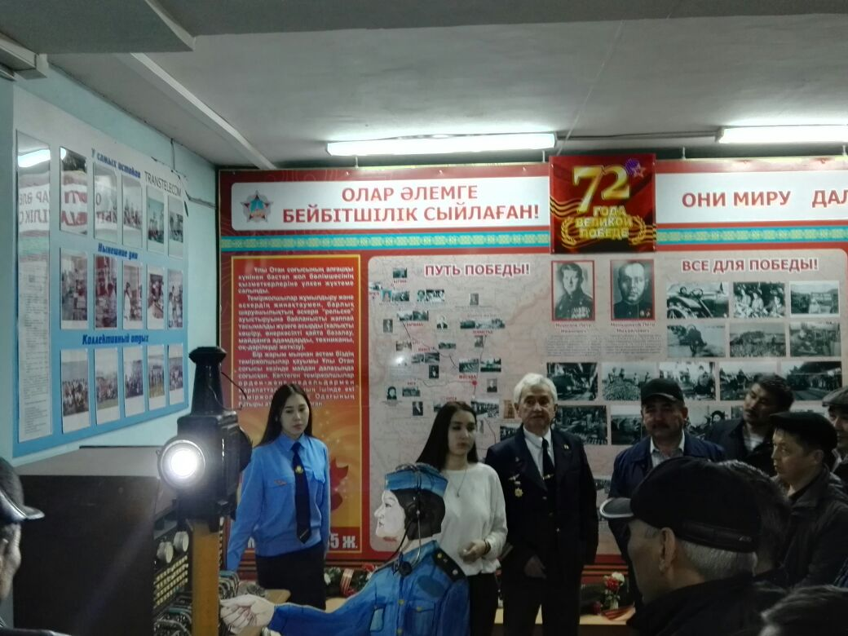
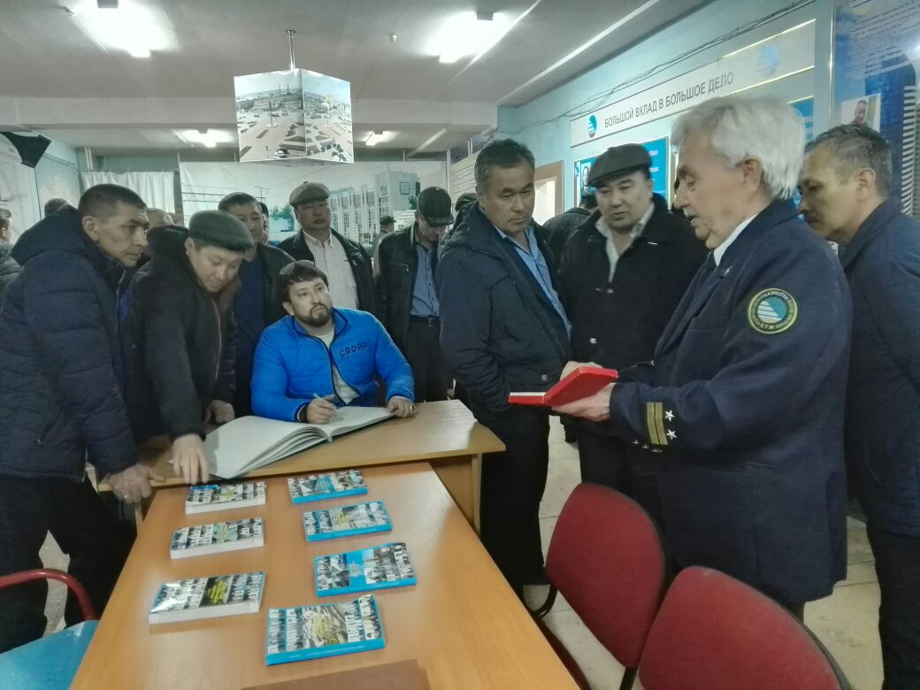
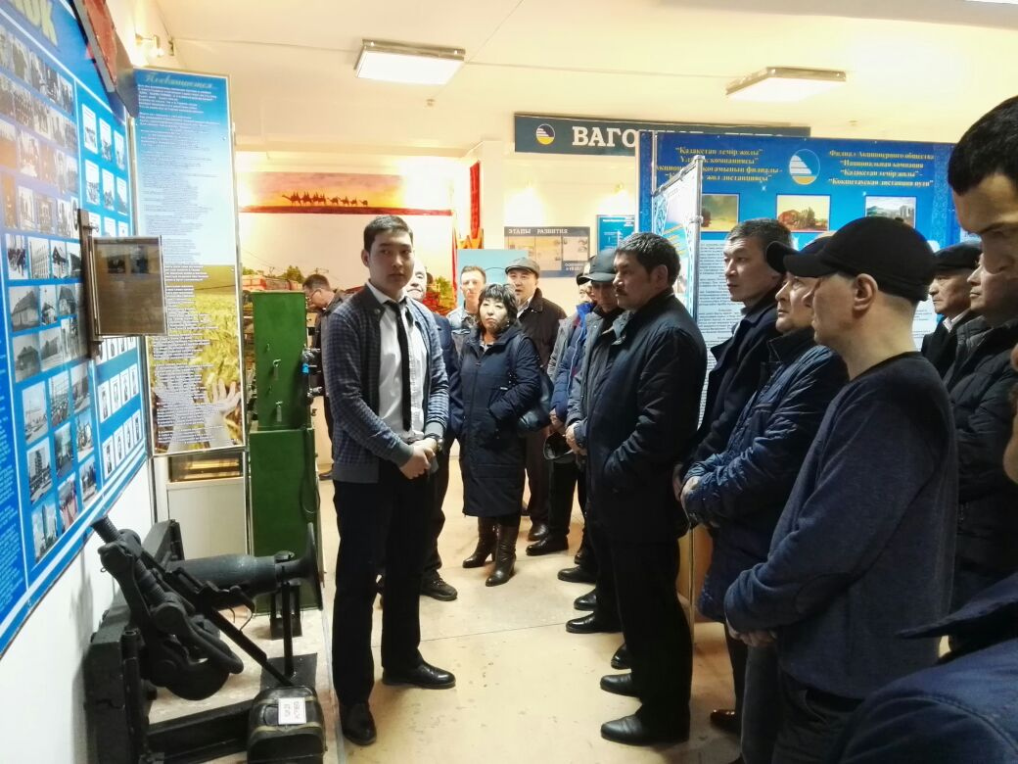
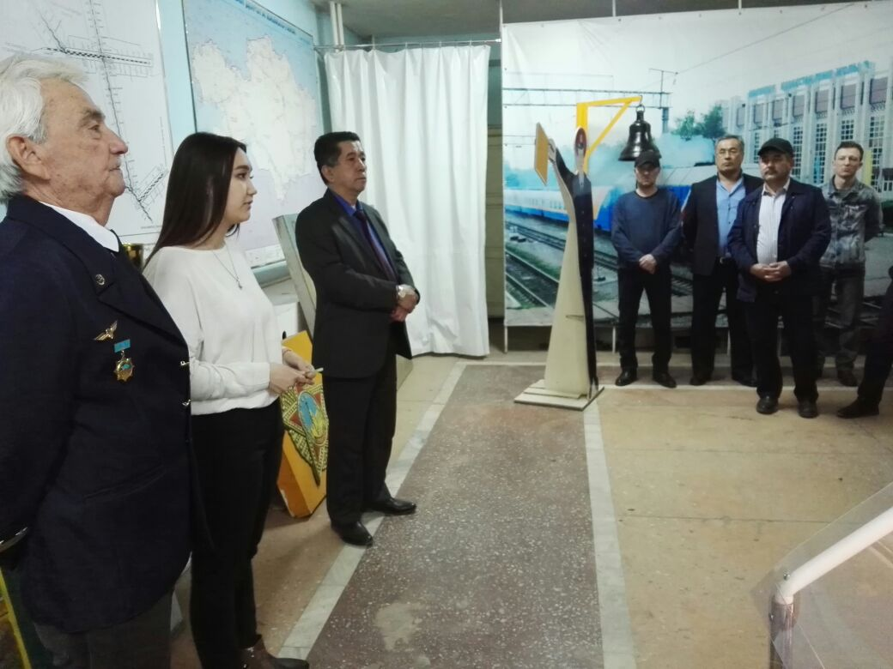
Работа кружка “Железнодорожник”

Slide 29
В рамках XVIII городской универсиады "Сұнқар" студенты колледжа "Бурабай" приняли участие и заняли призовые места

Slide 31
Мы опять в числе победителей

Slide 32
Каждый желающий может разместить поздравления и слова благодарности, попросить совета и просто поделиться радостью.
Пишите, мы с нетерпением ждем ваших отзывов и статей.
Редакция газеты.

